Slide 1
Ліна Василівна Костенко
19 березня 1930 (83 роки)

Slide 2
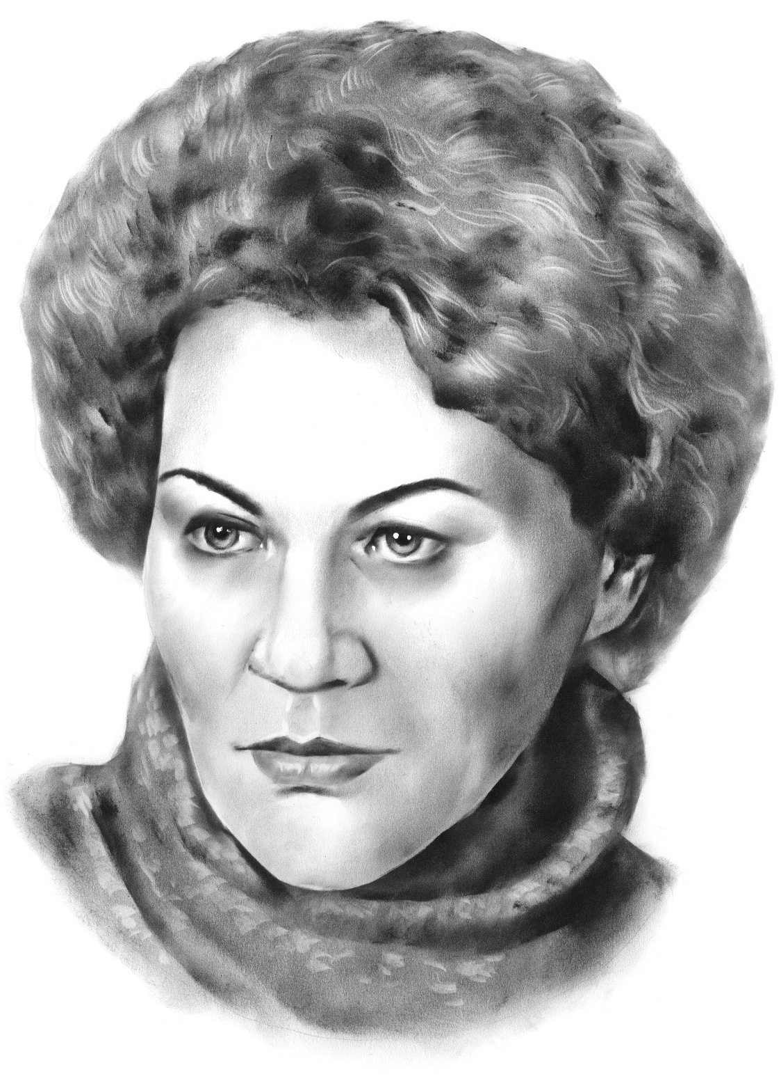
Ліна Василівна Костенко
(19 березня 1930, Ржищів, Київська область) — українська письменниця-шістдесятниця, поетеса. Мати Оксани Пахльовської. Лауреат Шевченківської премії (1987), Премії Антоновичів (1989), премії Петрарки (1994).

Slide 3
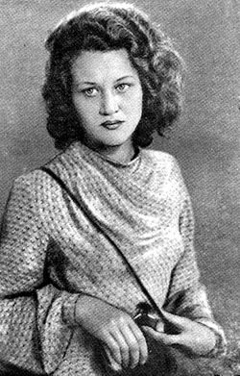
Народилась у родині вчителів.
У 1936 році родина перебралась із Ржищева до Києва, де майбутня поетеса закінчила середню школу.
Після закінчення середньої школи навчалася в Київському педагогічному інституті, а згодом — у Московському літературному інституті імені О. М. Горького, який закінчила в 1956 році.

Slide 4
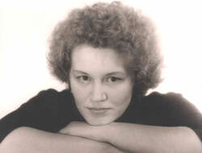
Початок
Збірки її віршів «Проміння землі» (1957) та «Вітрила» (1958) викликали інтерес читача й критики, а збірка «Мандрівки серця» (1961) не лише закріпила успіх, а й засвідчила справжню творчу зрілість поетеси, поставила її ім'я поміж визначних майстрів української поезії.

Slide 5
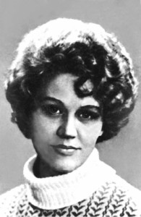
«Шістдесятник»
Була однією з перших і найпримітніших у плеяді молодих українських поетів, що виступили на межі 1950—1960-х років. Період так званих «шістдесятників» створив новітні стилі в українській літературі, змусив творити щось нове, атипове, щось авангардне, але, як і завше, безжальне та максимально критичне щодо влади та тодішнього режиму.

Slide 6
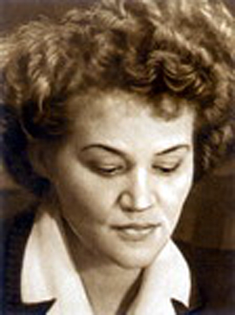
1963 — зняли з друку книжку віршів Л. Костенко «Зоряний інтеґрал», книжку «Княжа гора» зняли з верстки.
У ці роки вірші Л. Костенко публікували журнали в Чехословаччині, газети в Польщі, і лише зрідка — в Україні. Її вірші ходили в «самвидаві».
1965 — Л. Костенко підписала лист-протест проти арештів української інтелігенції. Була присутня на суді над М. Осадчим і М. Зваричевською у Львові.

Slide 7
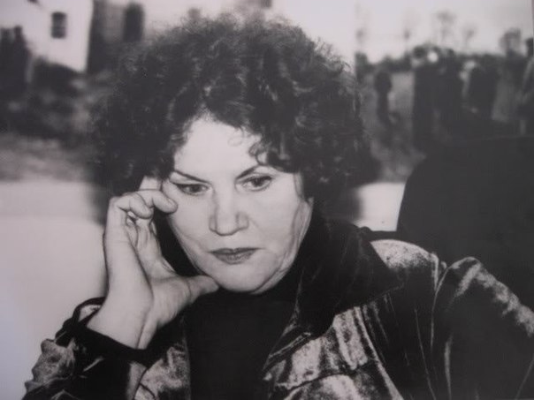
Травень 1966 — у Спілці письменників України, де таврували «націоналістичних відщепенців».
1968 — написала листи на захист В. Чорновола у відповідь на наклеп на нього в газеті «Літературна Україна». Після цього ім'я Л. Костенко в радянській пресі довгі роки не згадувалося. Вона працювала «в шухляду».
1973 — потрапила до «чорних списків», складених секретарем ЦК КПУ з ідеології В. Маланчуком.

Slide 8
Творчий доробок
У радянські часи брала активну участь у дисидентському русі, за що була надовго виключена з літературного процесу. Авторка поетичних збірок:
«Над берегами вічної ріки» (1977),
«Неповторність» (1980),
«Сад нетанучих скульптур» (1987),
роману у віршах «Маруся Чурай» (1979,Шевченківська премія 1987),
поеми «Берестечко» (1999, 2010).
2010 року опублікувала перший прозовий роман «Записки українського самашедшого», що став одним з лідерів продажу серед українських книжок у 2011 році.

Slide 9
Твори
Видання
«Проміння землі» (1957)
«Вітрила» (1958)
«Мандрівки серця» (1961)
«Зоряний інтеграл» (1963, набір «розсипано»)
«Княжа гора» (1972, збірка не вийшла через заборону з боку радянської цензури) «Над берегами вічної ріки» (1977)
«Маруся Чурай» (1979)
«Неповнорність» (1980)
«Сад нетанучих скульптур» (1987)
«Бузиновий цар» (1987) — для дітей
«Вибране» (1987)
«Інкрустації» (1994, видання італійською мовою, відзначене премією Петрарки)
«Берестечко» (1999, перевидання 2010)
«Гуманітарна аура нації, або Дефект головного дзеркала», лекція в Києво-Могилянській академії (1999)
«Гіацинтове сонце» (2010, вибране)
«Записки українського самашедшого» (2010)
«Річка Геракліта» (2011, вибране, а також нові вірші)
«Мадонна перехресть» (2011, нові, а також раніше не друковані поезії різних років)

Slide 10
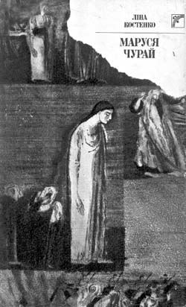
Твори
Романи
Маруся Чурай, роман у віршах
«Записки українського самашедшого» (Київ, А-ба-ба-га-ла-ма-га, 2010)
Поеми
Берестечко
Дума про братів Неазовських
Скіфська одіссея
Сніг у Флоренції
Поезії
«Вже почалось, мабуть, майбутнє…»
Віяло мадам Полетики
«Життя іде, і все без коректур…»
«На конвертики хат літо клеїть віконця, як марки…»
«Моя любове! Я перед тобою…»
«Мій перший вірш написаний в окопі…»
«Очима ти сказав мені: люблю…»
Пастораль ХХ сторіччя
Пелюстки старовинного романсу
Пісенька з варіаціями
«Послухаю цей дощ. Підкрався і шумить…»
«Розкажу тобі думку таємну…»
Світлий сонет
«Старенька жінко, Магдо чи Луїзо!…»
«Тут обелісків ціла рота…»
Українське Альфреско
«Умирають майстри…»
«Хай буде легко. Дотиком пера…»
«Чекаю дня, коли тобі скажу…»
…

Slide 11

2010 року вийшов перший роман Л. Костенко — «Записки українського самашедшого». Роман викликав великий ажіотаж і тимчасову його нестачу в книгарнях, що привело до появи піратських передруків. Станом на червень 2011 року загальний офіційний тираж роману становив 80 тисяч.

Slide 12

У лютому 2011 року вийшла поетична збірка Л.Костенко «Річка Геракліта», куди ввійшли раніше написані вірші та 50 нових поезій.

Slide 13
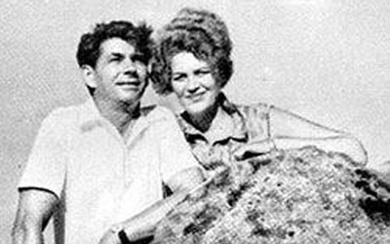
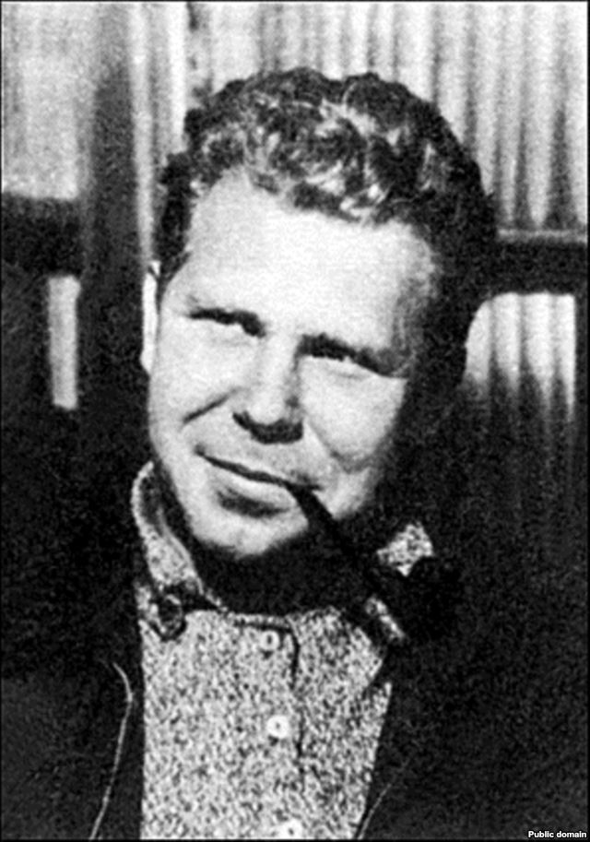
Сім'я
Чоловіки:
Єжи-Ян Пахльовський (1930–2012), польський письменник, однокурсник Л.Костенко під час навчання у Московському літературному інституті імені О. М. Горького
Цвіркунов Василь Васильович, керівник Київської кіностудії імені Довженка у 1960-х рр.
Цвіркунов Василь Васильович
Єжи-Ян Пахльовський

Slide 14
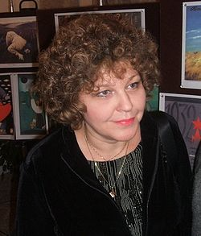
Діти:
Пахльовська Оксана Єжи-Янівна, культуролог
Цвіркунов Василь Васильович-молодший (народився 28 травня 1969 року), програміст

Slide 15
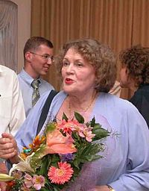
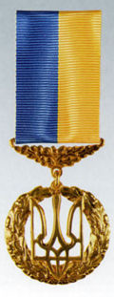
Почесний професор Києво-Могилянської академії, почесний доктор Львівського та Чернівецького університетів.
Відмовилась від звання Героя України.

Slide 16
Відзнаки
Лауреат Державної премії ім. Тараса Шевченка (1987, за роман «Маруся Чурай» і збірку «Неповторність»)
Лауреат Міжнародної літературно-мистецької премії ім. О.Теліги (2000).
Нагороджена Почесною відзнакою Президента України (1992) і Орденом князя Ярослава Мудрого V ступеня (березень 2000).
Відмовилась від звання Героя України, відповівши: «Політичної біжутерії не ношу!»
Відзнака «Золотий письменник України», 2012.
В листопаді 2013 року УГКЦ нагородила Ліну Костенко, Редлиха Шимона та Зеновію Кушпету третьою щорічною відзнакою імені блаженного священномученика

Slide 17

Театральні постанови за творами
Харківський Театр "P.S." випустив дві вистави за творами Ліни Костенко:
«Горохове плем'я», поетична вистава за поезіями Ліни Костенко та Олени Теліги
«Циганська Муза», драматична поема, прем'єра вистави відбулася 15 березня 2010 року

